Slide 1
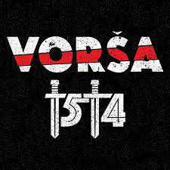
Історія бИТВИ під оршею

Slide 2
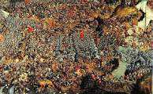
Битва під Оршею 1514 р. дата, князь Костянтин Острозький і Оршанська битва (Оршська)
8 вересня 2014 року виповнилося 500 років з часу перемоги у битві під Оршею, в якій поліські хоругви ВКЛ у складі союзних литовсько-русинських та польських військ завдали нещадної поразки армії Московського князівства.

Slide 3
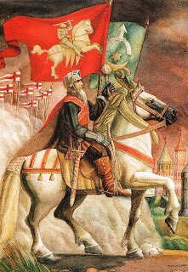
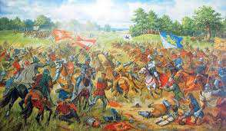
Оршанська битва (Оршська) забезпечила майже 40-річний період миру на східному фронті, що знаменував собою значний культурний розквіт на українських землях.

Slide 4
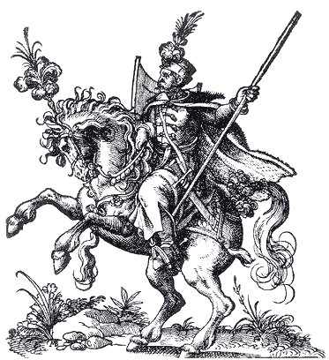
У 1512 році великий князь Московії Василій III без оголошення війни розпочинає чергову, вже 4 військову кампанію проти Великого князівства Литовського, Руського та Жямайтійського, що об'єднує в собі власне Литву, Жямайтію (західні литовські землі), Білорусь, Полісся та Поділля, частину центрально-українських земель та Смоленщину.

Slide 5
На той час ВКЛ є однією з найсильніших держав Європи, великий князь якої Жигимонт Старий [Žygimantas Senasis, Zygmunt I Stary] є одночасно також і королем Польщі. У той же час війна з Московією ускладнила становище держави. На західному фронті, у Пруссії, великий магістр Німецького (Тевтонського) ордена Альбрехт Бранденбург-Ансбахський [Albrecht von Brandenburg-Ansbach] підіймає повстання, відмовляючись від васальної присяги литовському та польському правителеві. Магістра підтримує його дядько, імператор Німеччини Максиміліан I Габсбург [Maximilian I von Habsburg], що встановлює союзницькі відносини з московським князем, намагаючись створити широку коаліцію проти Литви та Польщі у складі Прусії, Лівонії, Московії, Данії, німецьких Бранденбурга й Саксонії, та навіть Молдови.

Slide 6
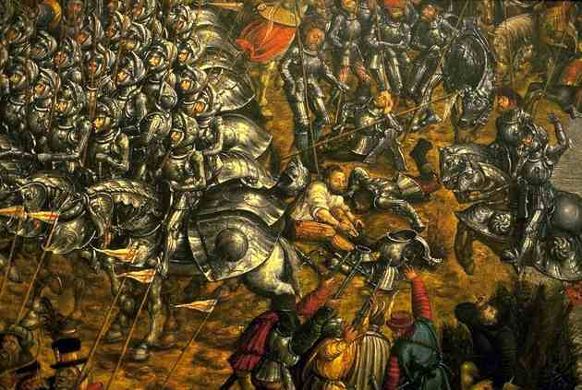
Становище ВКЛ особливо ускладнилося, коли 30 липня 1514 року, після численних невдалих спроб московські війська нарешті займають Смоленксь.

Slide 7
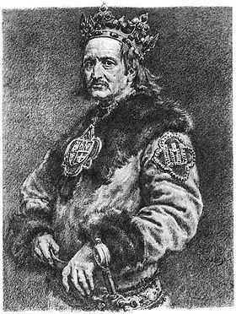
Звідси їм відкривається прямий шлях на Литву через Дніпровський коридор, який захищає Оршанський замок (Оршський замок, сучасна Могилівська область Білорусі), що його збудував іще найвидатніший правитель ВКЛ князь Вітаутас Великий (Vytautas Dydisis, Вітовт.)

Slide 8
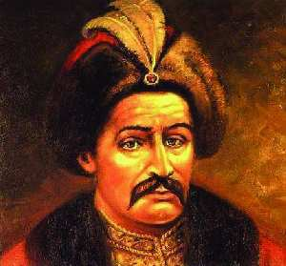
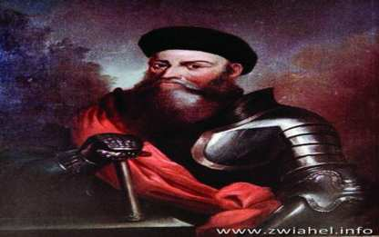
Учасники Оршанської битви Розвиваючи успіх, Василій ІІІ скеровую на Оршу головні сили московського війська на чолі з Михаїлом Булгаковим-Голицею та Іваном Челядіним. Великий князь ВКЛ Жигимонт Старий підводить своєї військо до містечка Борисова, звідки скеровує його до Орші. Литовсько-руським військом командує великий гетьман ВКЛ, православний князь Костянтин Острозький.
Великий гетьман ВКЛ, князь Костянтин Острозький
Достеменні дані щодо кількості військ сторін лишаються невизначеними, коливаючись від 80 тис. до 40 тис. вершників, сили литовського, руського та польського війська у 33 тис. вершників плюс 3 тис. піхоти, включаючи гвардію князя Острозького у складі волинських та подільських хоругв.

Slide 9
Хід Оршської битви Литовська армія складається з власне литовських, білоруських, поліських, подільських, польських загонів, а також іноземних найманців. У ніч на 8 вересня війська ВКЛ наводять через Дніпро навпроти Орші наплавні мости на діжках та переправляється на лівий берег річки. Причому здійснюється це в стилі спецоперації: згідно з "томіціанськими актами", під час переговорів війська Острозького "залишили на цьому березі (Дніпра) біля входу на брід деяку кількість озброєних воїнів, які гарцювали і давали московитам себе розглянути, створюючи в них враження присутності армії, тоді як військо не залишалося на місці, а в іншому місці робило міст з човнів і колод, переправляючи на інший берег Дніпра військові машини і піхоту.

Slide 10
Рано-вранці московський воєвода Челяднін атакує військо гетьмана Острозького, намагаючись відрізати його від мостів, однак союзники відбивають ворожий напад. Гетьман Костянтин Острозький особисто очолює контратаки кінноти ВКЛ. Використовуючи суперечності між московськими воєводами Голіцею-Булгаковим та Челядніним, він нападає на них окремо, нівелюючи таким чином значну чисельну перевагу супротивника. Опівдні армія ВКЛ вдало здійснюють свій головний маневр, відомий ще з часів Вітаутаса Великого, посилений до того ж надзвичайно високим як на той час рівнем взаємодії різновидів військ.

Slide 11
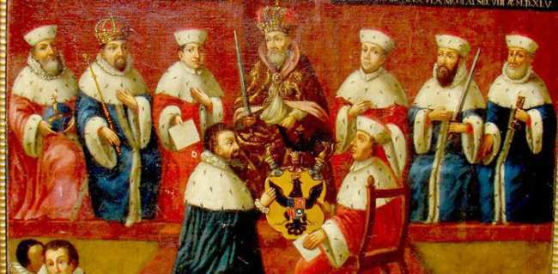
Литовсько-руська кіннота, якою командую Юрій Радзивілл Геркулес [Jurgis Radvila Heraklis] вдало організує вдаваний відступ і так само, як і хрестоносці в битві при Грюнвальді, московити потрапляють у пастку - підставляючись під залп замаскованої литовської артилерії, після чого їх із засідки атакує резервний загін.

Slide 12
Під тиском війська Костянтина Острозького важка московська кіннота відступає на багнистий берег річки Кропивни поміж Оршею та Дубровною, де зазнає нищівної поразки, в результаті якої майже цілком знищується. Київський літопис констатує: "Того ж року бій був Костянтина Івановича Острозького з Москвою під Оршею, за Дніпром на Кропивні річці. І побив князь Москву". За даними хроніста Сигізмунда Герберштейна, у битві під Оршею загинуло 40 тисяч московських воїнів, однак реальна цифра вірогідно є суттєво меншою й становить близько 10 тис. осіб. Тим не менше, головні московські полководці Булгаков-Голиця та Челядин, 8 воєвод, 17 інших командирів та кілька тисяч вояків потрапляють у полон.

Slide 13
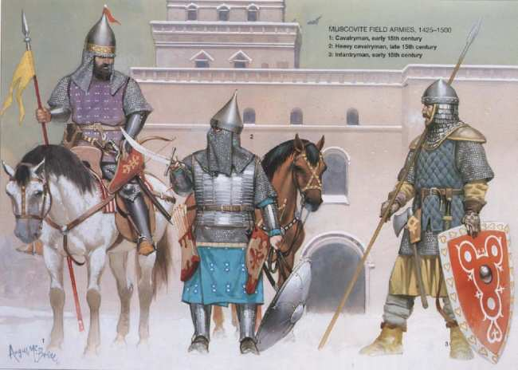
Причому князь Василій III відмовляється пізніше їх викуповувати, заявивши, що вважає їх померлими. Челядін за кілька років помирає у Вільнюсі, а Булгаков-Голиця повертається на батьківщину тільки в 1552 році.

Slide 14
Натомість переможця битви під Оршею гетьмана Костянтина Острозького чекала урочиста зустріч у столиці. 3 грудня 1514 р. Вільнюс вітає героя Оршанської битви, на честь якого в столиці була збудована навіть тріумфальна арка. Сучасники називають гетьмана русинським Сціпіоном, а посол Ватикану вказує, що "князь Костянтин може бути названий найкращим воєначальником нашого часу, він 33 рази ставав переможцем на полі битви... в бою він не поступається хоробрістю Ромулу"

Slide 15
На честь перемоги князь Острозький будує у Вільнюсі також і два православних храми, зокрема й церкву Святої Трійці, богослужіння в якій і до сьогодні провадяться українською мовою. Добре знана в Європі також і картина "Битва під Оршею", створена невідомим учасником цієї баталії, що зберігається сьогодні в Польщі. На полотні змальовано різні моменти битви, зокрема, гетьман ВКЛ Костянтин Острозький зображений тричі.

Slide 16
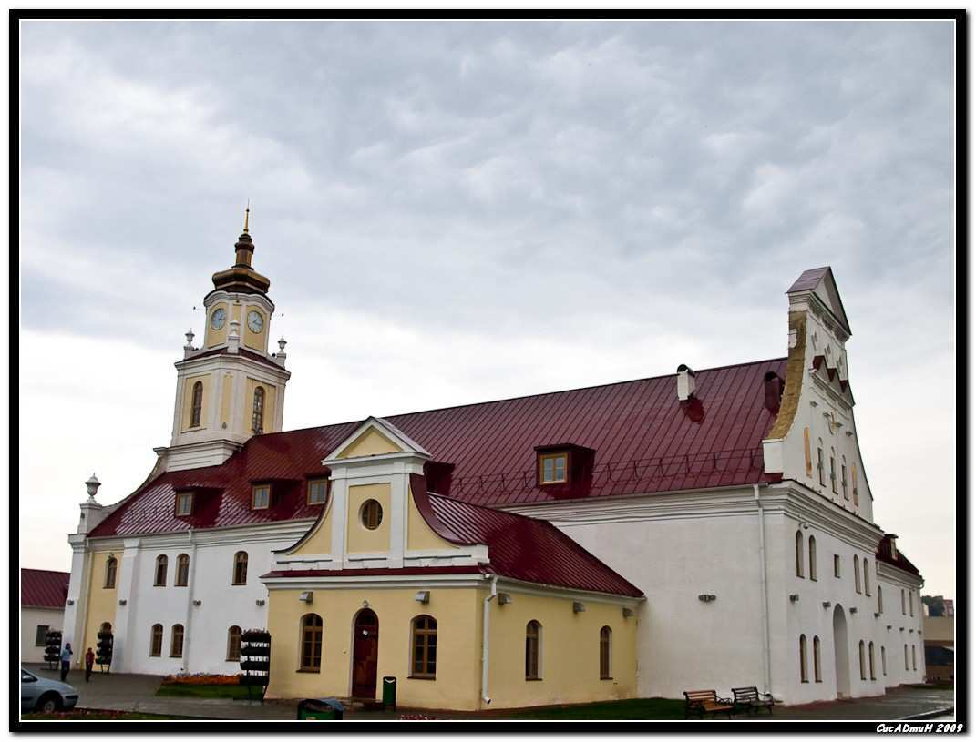

Slide 17
Проте, незважаючи на блискучий результат, перемога під Оршою, не була використана повною мірою. Гетьманові Костянтину Острозькому, який розраховував на мирне повернення Смоленська, не вдалося своєчасно зайняти місто, що повертається до складу ВКЛ лише в часи гетьмана Сагайдачного у 1611 р. Разом із тим, напади московітів на ВКЛ були зупинені, зірвався також і союз Московії з імператором Німеччини. Надважливе значення битви для Полісся наголошує зокрема "Волинський короткий літопис" , що подає поетичний опис Оршанської битви та прославляє князя, прирівнюючи "силу велику московську" до "раті татарської". Протягом 40 років після укладення перемир'я Москва не наважувалася нападати на білоруські та поліські землі ВКЛ, що зумовило значний культурний розквіт країни, зокрема й укладення Литовського статуту, що став другим після Руської правди конституційним актом на землях сучасної Білорусі та України.

Slide 18
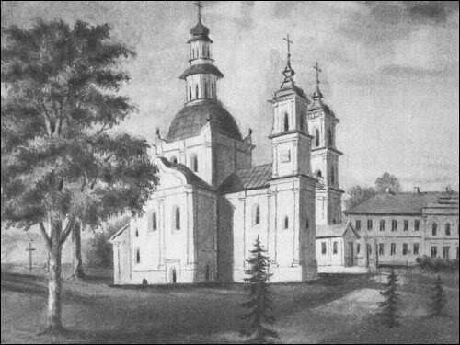

Slide 19
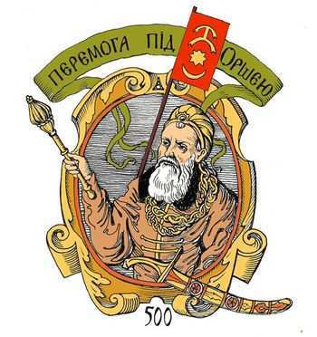
Виконала учениця
10 класу
Петрашик Оксана В.

